Slide 1
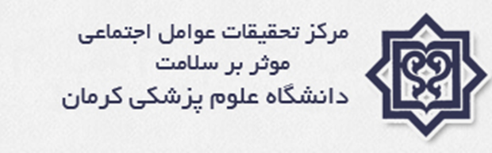

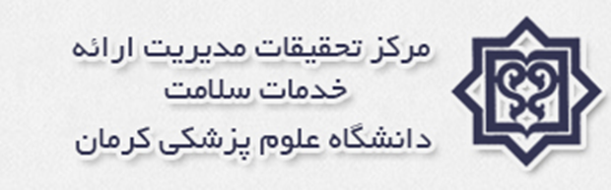
مشکلات و تبعات تک فرزندی
نوذر نخعی
استاد و پژوهشگر مرکز تحقیقات مدیریت خدمات سلامت
دانشگاه علوم پزشکی کرمان

Slide 2
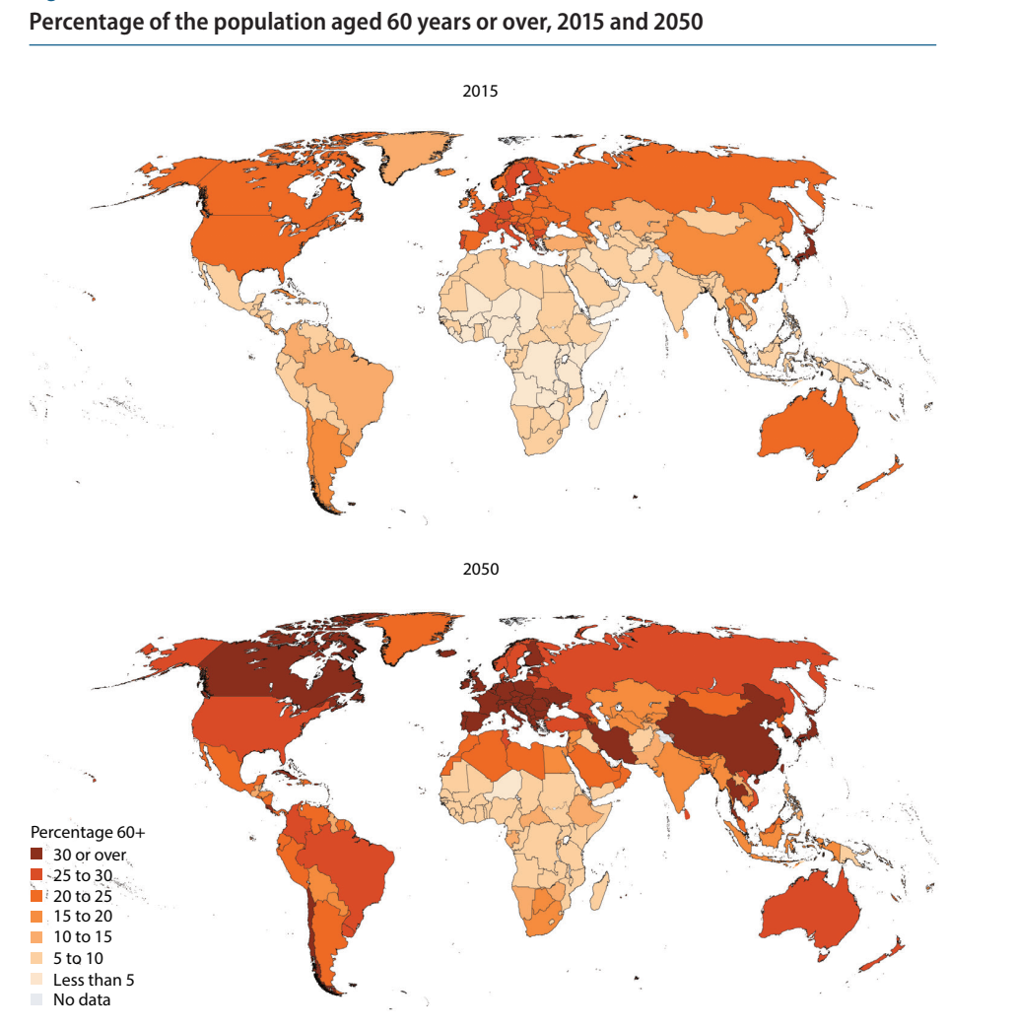

Slide 3
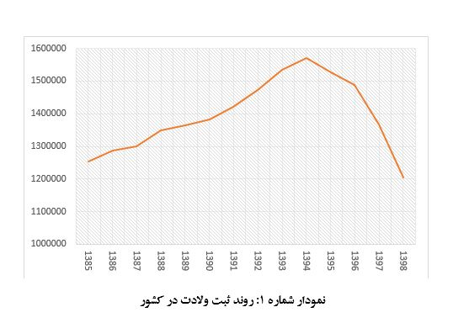

Slide 4
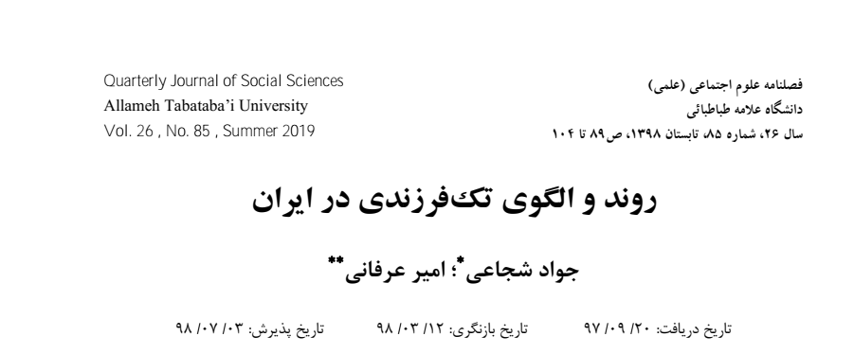

Slide 5
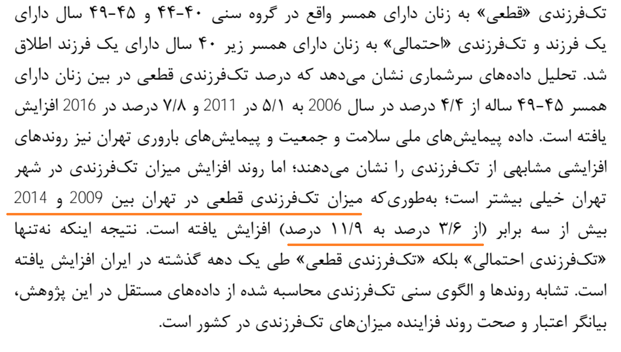

Slide 6

ارزشمندترین منابع طبیعی هر کشور کدام است؟!

Slide 7
الف) تبعات منفی بر سلامت جسمی:
افزایش احتمال چاقی در مقاطع متفاوت سنی
کم شدن فعالیت جسمی و افزایش ساعات تماشای تلویزیون
افزایش احتمال بیماری روماتیسم مفصلی جوانان
افزایش احتمال وقوع سرطان ALL (البته با قطعیت کمتری نسبت به موارد فوق الذکر)
Haugaard LK, Ajslev TA, Zimmermann E, Ängquist L, Sørensen TI. Being an only or last-born child increases later risk of obesity. PLoS One. 2013 Feb 20;8(2):e56357.
Bagley S, Salmon JO, Crawford D. Family structure and children's television viewing and physical activity. Medicine and Science in Sports and Exercise. 2006 May;38(5):910-8.
Miller J, Ponsonby AL, Pezic A, Kemp A, Piper SE, Akikusa JD, Allen RC, Munro JE, Ellis JA. Sibling exposure and risk of juvenile idiopathic arthritis. Arthritis & rheumatology. 2015 Jul;67(7):1951-8.
Feller M, Adam M, Zwahlen M, Brazzola P, Niggli F, Kuehni C, Swiss Pediatric Oncology Group (SPOG. Family characteristics as risk factors for childhood acute lymphoblastic leukemia: a population-based case-control study. PLoS One. 2010 Oct 4;5(10):e13156.

Slide 8
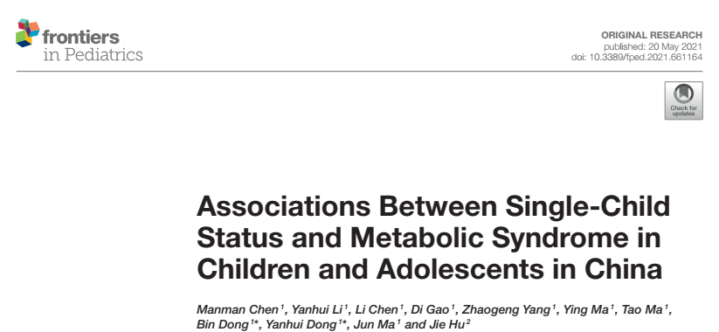

Slide 9
مطالعه 12 هزار کودک و نوجوان
احتمال چاقی شکمی، پرفشاری خون، و بالا بودن سطح قند خون و چربی خون در کودکان تک فرزند بخصوص پسران بیشتر بود.

Slide 10
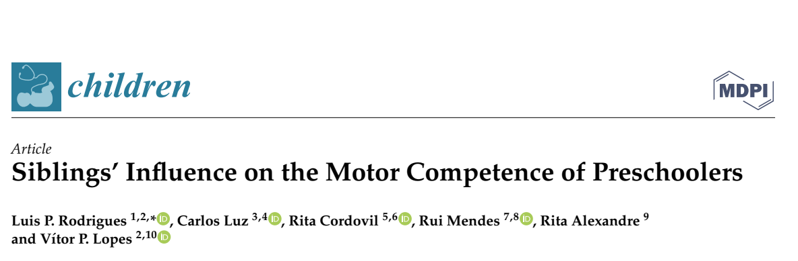


Slide 11
کودکان دارای خواهر و برادر توانایی های فیزیکی و حرکتی بالاتری داشتند از قبیل دویدن و پریدن

Slide 12
ب) تبعات منفی بر سلامت روان:
افزایش احتمال اختلالات شخصیتی نسبت به جامعه عمومی
افزایش احتمال ابتلا به اختلالات گفتاری
پایین تر بودن سطح شاخص های بهداشت روان (استرس، افسردگی و ...) در دانش آموزان تک فرزند
Kantojärvi L, Joukamaa M, Miettunen J, Läksy K, Herva A, Karvonen JT, Taanila A, Veijola J. Childhood family structure and personality disorders in adulthood. European Psychiatry. 2008 Apr 1;23(3):205-11.
Silva GM, Couto MI, Molini-Avejonas DR. Risk factors identification in children with speech disorders: pilot study. InCoDAS 2013 Oct (Vol. 25, No. 5, pp. 456-462). Sociedade Brasileira de Fonoaudiologia.
Liu C, Munakata T, Onuoha FN. Mental health condition of the only-child: a study of urban and rural high school students in China. Adolescence. 2005 Dec 1;40(160).

Slide 13
ب) تبعات منفی بر سلامت روان
تبعات منفی ازدست دادن تک­فرزند، بر جنبه های مختلف سلامت جسمی و روانی والدین، از جمله ابتلا به افسردگی و بیماری­های مزمن بسیار بیشتر از خانواده­های چندفرزند است
Wei Y, Jiang Q, Gietel-Basten S. The well-being of bereaved parents in an only-child society. Death studies. 2016 Jan 2;40(1):22-31.

Slide 14
ج) تبعات منفی بر سلامت اجتماعی
افزایش احتمال طلاق در بزرگسالی که حتی تا 3 برابر احتمال طلاق را در مردان تک فرزند افزایش می دهد
صفاتی همچون خوش بینی به آینده، وظیفه­شناسی، قابل­اعتماد بودن، رقابت جویی، و خطرپذیری در محیط کار کمتر است
افزایش احتمال ارتکاب به جرائم خشونت­آمیز­ در پسران تک­فرزند
Bobbitt-Zeher D, Downey DB, Merry J. Number of siblings during childhood and the likelihood of divorce in adulthood. Journal of family issues. 2016 Nov;37(15):2075-94.
Skalkidou A. Parental family variables and likelihood of divorce. Sozial-und Präventivmedizin. 2000 Mar 1;45(2):95-101.
Cameron L, Erkal N, Gangadharan L, Meng X. Little Emperors: Behavioral Impacts of China`s One-Child Policy. Science. 2013 Feb 22;339(6122):953-7.
Kemppainen L, Jokelainen J, Järvelin MR, Isohanni M, Räsänen P. The one-child family and violent criminality: a 31-year follow-up study of the Northern Finland 1966 Birth Cohort. American Journal of Psychiatry. 2001 Jun 1;158(6):960-2.

Slide 15
تبعات منفی بر سلامت اجتماعی
سوءرفتارهای جنسی از جمله تمایل به ارتباط با دوست­پسر در دختران تک­فرزند بیشتر است
تک­فرزند هنگام ورود به جامعه از حیث رفتارهای تعاملی از مهارت کمتری برخوردار است، چرا که قرار بوده این مهارت را در آزمایشگاه خدادادی خانواده «در عمل» و با وجود خواهر و برادر یاد بگیرد
لازم به ذکر است مطالعاتی نیز منتشر شده اند که به جنبه های مثبت تک فرزندی پرداخته اند، ولی تعداد آنها در قیاس با مطالعاتی که به تبعات منفی آن پرداخته اند کمتر است. مطالعات متعدد در چین بر این باورند که به موازات افزایش تعداد خانواده­های تک­فرزند باید انتظار تغییرات گسترده­ای را در رفتار جامعه چین داشت، به طوری­که از آن به عنوان «بمب ساعتی رفتاری» نام برده­اند
Li S, Chen R, Cao Y, Li J, Zuo D, Yan H. Sexual knowledge, attitudes and practices of female undergraduate students in Wuhan, China: The only-child versus students with siblings. PloS one. 2013 Sep 4;8(9):e73797.
Howe N, Recchia H. Sibling relations and their impact on children’s development. In R. E. Tremblay, R. G. Barr, & R. Peters (Eds.), Encyclopedia on early child development. Centre of Excellence for Early Child Development, 2006.
Hesketh T, Zhu WX. The one child family policy: the good, the bad, and the ugly. BMJ: British Medical Journal. 1997 Jun 7;314(7095):1685.

Slide 16
Dysgenics زوال نسل
براساس تحقیقات موثق بین المللی میانگین ضریب هوشی در خانواده های با باروری کمتر بیشتر است، که این یافته را به کم بودن نرخ باروری در طبقات اجتماعی بالا که توان نخبه پروری بیشتری دارند نسبت می دهند¹.
1- IQ and fertility: A cross-national study. Intelligence 2008; 36(2):109-11.
2- DYSGENICS: Genetic Deterioration in Modern Populations.2011; 1-

Slide 17
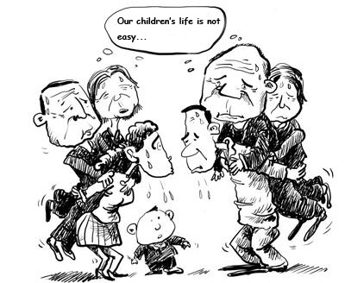
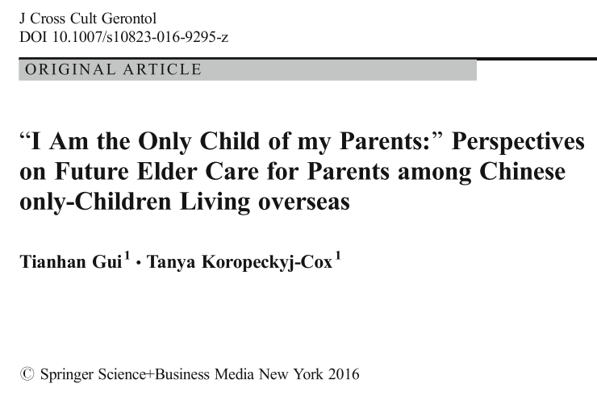
تک فرزندی و عصای پیری؟!

Slide 18
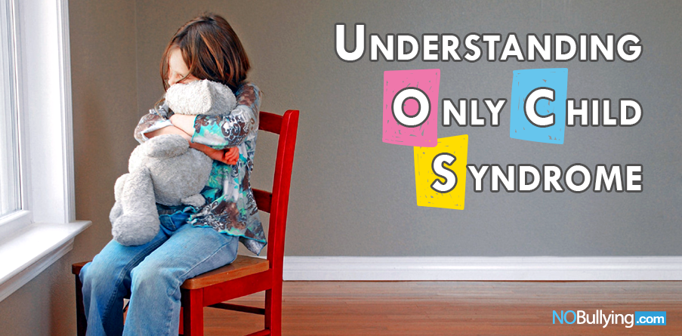
سندرم تک فرزندی؟

Slide 19
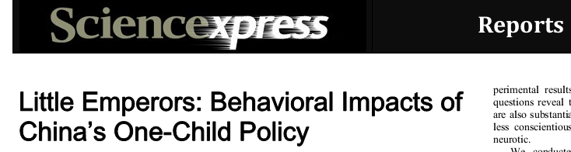
Greater exposure to other children in childhood – for example, frequent interactions with cousins and/or attending childcare – was not a substitute for having siblings.
Our data show that people born under the One Child Policy were less likely to be in more risky occupations like self-employment. Thus there may be implications for China in terms of a decline in entrepreneurial ability.

Slide 20
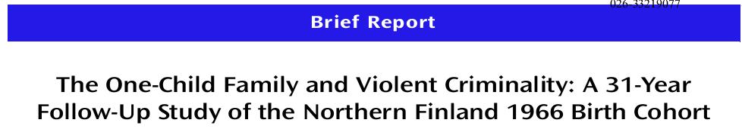
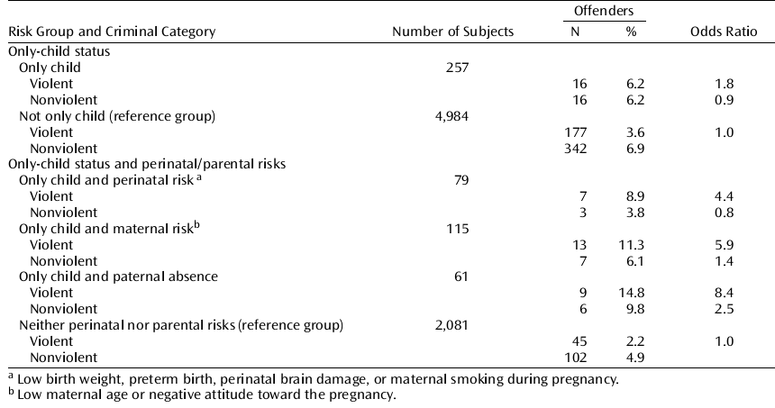

Slide 21
Findings
It has been suggested that, because they do not have older siblings, only children in the family acquire more autocratic, less interactive interpersonal styles.
Conclusions: These results support the hypothesis that growing up as an only child is associated with violent criminality among male subjects.

Slide 22
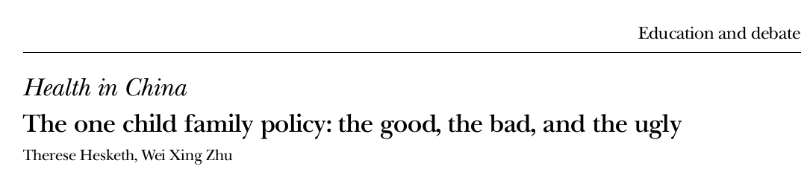

The good:
For the whole world as natural resources per capita diminish.
Children benefit from the increased resources devoted to them,
Mothers have greater freedom to work outside the home
Mothers are freed from the bur­den of continuous pregnancy

Slide 23
The bad:
The issue of support of elderly people, traditionally a responsibility of children.
Little emperor syndrome

Slide 24
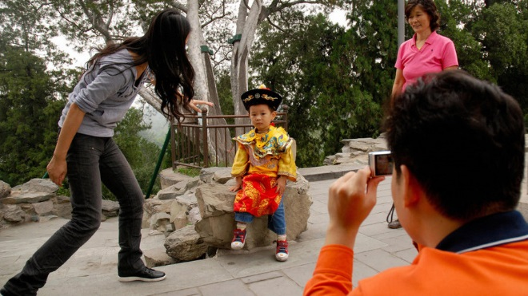
سندرم امپراطور کوچولو

Slide 25
سندرم امپراطور کوچولو
Andrew Marshall even argues that it is shaping Chinese society in unexpected ways that may culminate into a future "behavioral time-bomb."

Slide 26
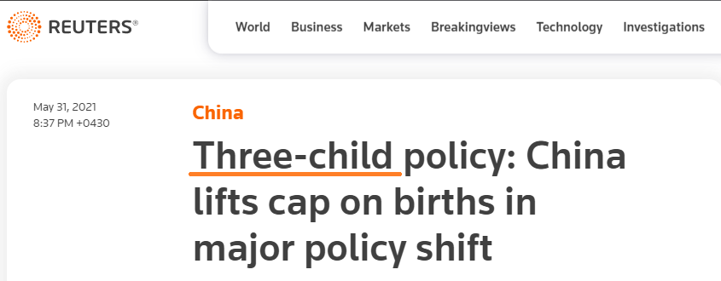
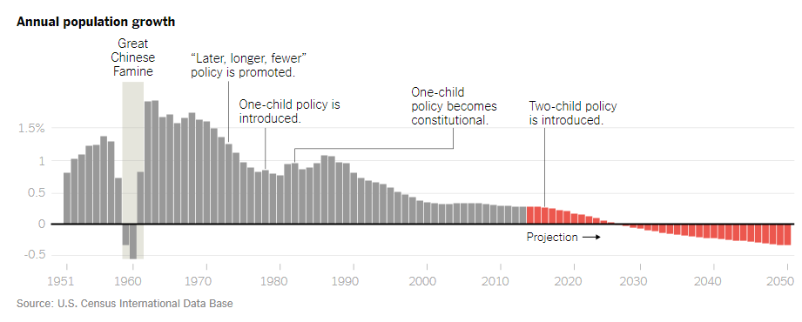

Slide 27
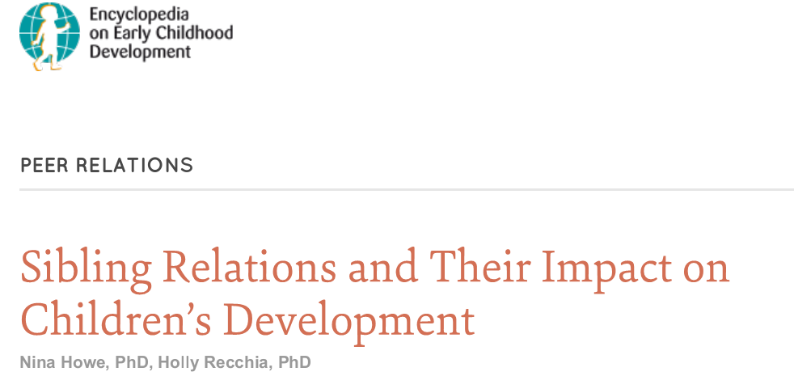
The sibling relationship is a natural laboratory for young children to learn about their world.
It is a safe and secure place to learn how to interact with others who are interesting and engaging playmates, to learn how to manage disagreements, and to learn how to regulate both positive and negative emotions in socially acceptable ways.

Slide 28
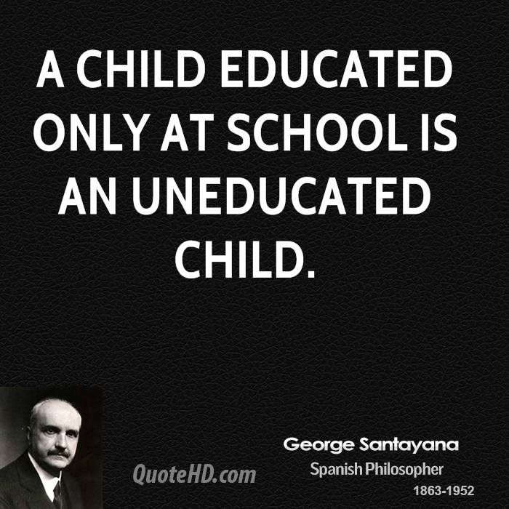

Slide 29
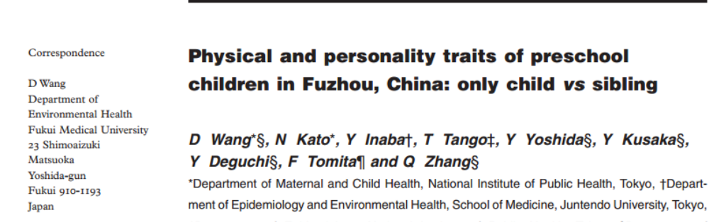
Regarding the personality traits, the significant difference was that the onlies exhibited more somatic complaints.

Slide 30
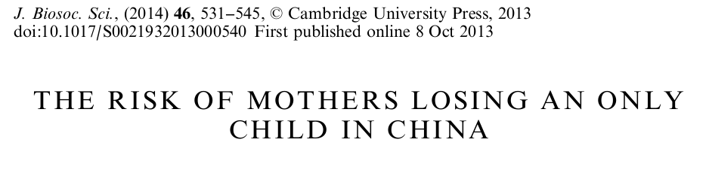
A mother faces a 15% probability of losing a son, and 12% probability of losing a daughter.

Slide 31
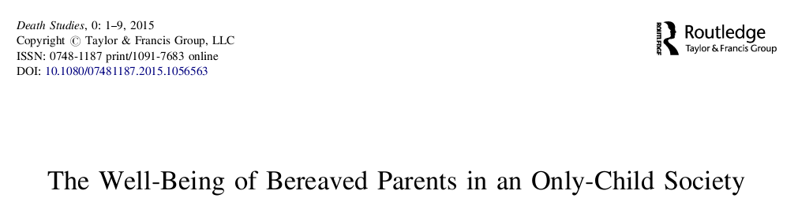
known asshidu fumu, is forecast to increase to over 11 million by 2050.
Bereaved parents are more likely to report poorer health in self-rated health assessments, more likely to have chronic diseases, and more likely to have a higher level of depression

Slide 32
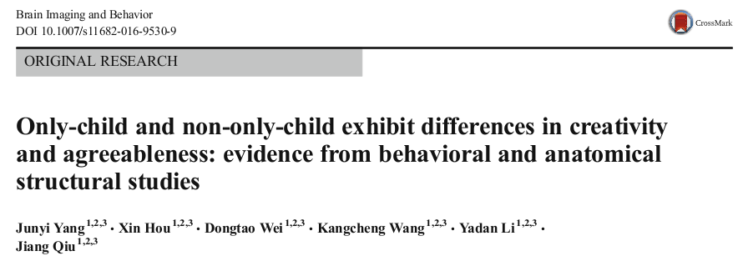
These findings may suggest that family environment (i.e., only-child vs. non-only-child), may play important roles in the development of the behavior and brain structure of individuals.

Slide 33
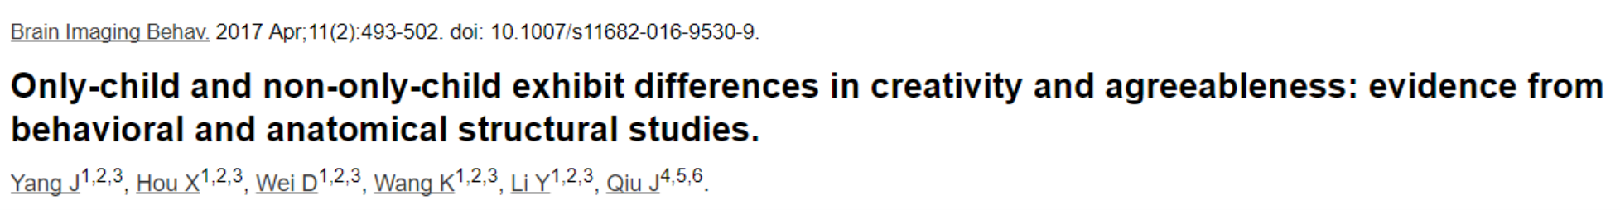
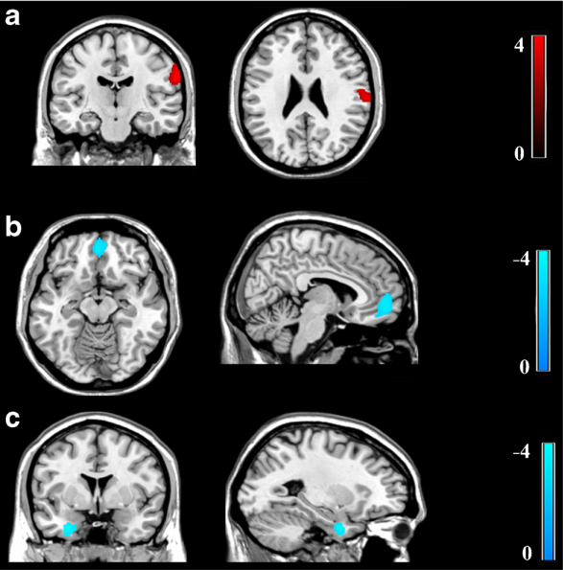
a, the only-children exhibited greater gray matter volume in the supramarginal gyrus . (Creativity)
b, the only-children had smaller gray matter volumes in the mPFC (empathy).
c, the only-children had smaller gray matter volumes in the parahippocampal gyrus (sociability)

Slide 34
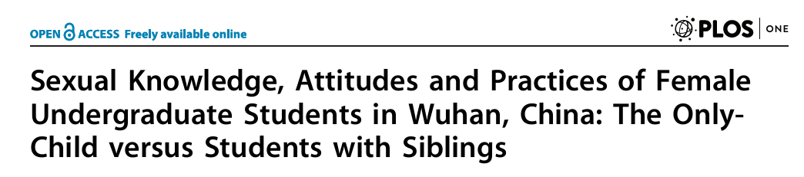
Compared with students with siblings, only-child students scored higher on sex-related knowledge, were more inclined to agree with premarital sex, multiple sex partners, extramarital lovers and homosexuality,
More likely to have a boyfriend and experience sexual intercourse.

Slide 35
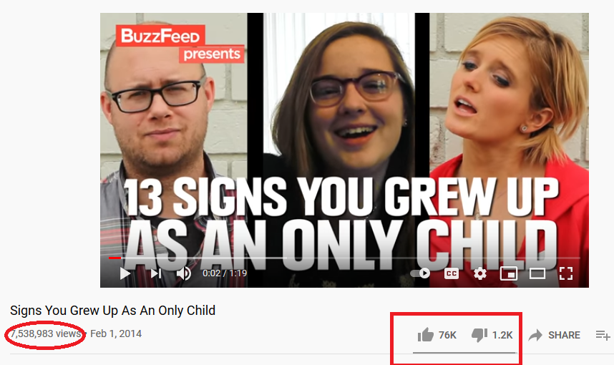

Slide 36
دو علت اصلی متفاوت بودن تک‌فرزندها
Different relationships with parents
Lack of interaction with siblings
متفاوت بودن ماهیت ارتباط آنان با والدین
نداشتن خواهر و برادر

Slide 37
1- Overindulgence
افراط
دو نوع:
عاطفی
فیزیکی (مالی)
همین یک بچه را داریم، مگر پول ها را میخواهیم چکار کنیم؟!!

Slide 38
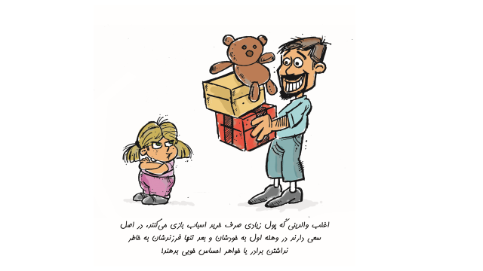
Greed
طمع
برآورده کردن درخواست های تک فرزند آسان ترین راه است، ولی اگر تبدیل به یک عادت شود مخرب خواهد بود.
کودکان به ارزش چیزها پی نخواهند برد اگر همه چیز به آنان داده شود.
آنچه که آنها بیش از همه چیز احتیاج دارند، محبت و احساس امنیت است.

Slide 39
Realizing That Less Can Be More
Gift of poverty:
I do advocate a kind of manufactured scarcity
some examples of making do with less:
خاکبازی
اسباب بازی های قدیمی را دور نریزید
لباس های کهنه را بپوشند و با هم بازی کنند

Slide 40
2- Overprotection
اشکال ندارد بچه زمین بخورد
اشکال ندارد بچه کار اشتباهی بکند
به ویژه اگر نتیجه منفی آن زود عایدش شود.
بچه هایی که کاملاً محافظت می شوند در برخورد با موانع، اضطراب بیشتری دارند.
بچه ای که همیشه مراقبش بودیم اعتماد به نفس کمتری خواهد داشت

Slide 41
3- Overcompensation
در والدینی رخ می دهد که در قبال تک فرزندی احساس گناه می کنند (بر خلاف مورد اول یا افراط)
Overscheduling: بیش ثبت نامی!!!
Presence, Not Presents
knee-jerk parents: واکنش شدید به مسایل عادی

Slide 42
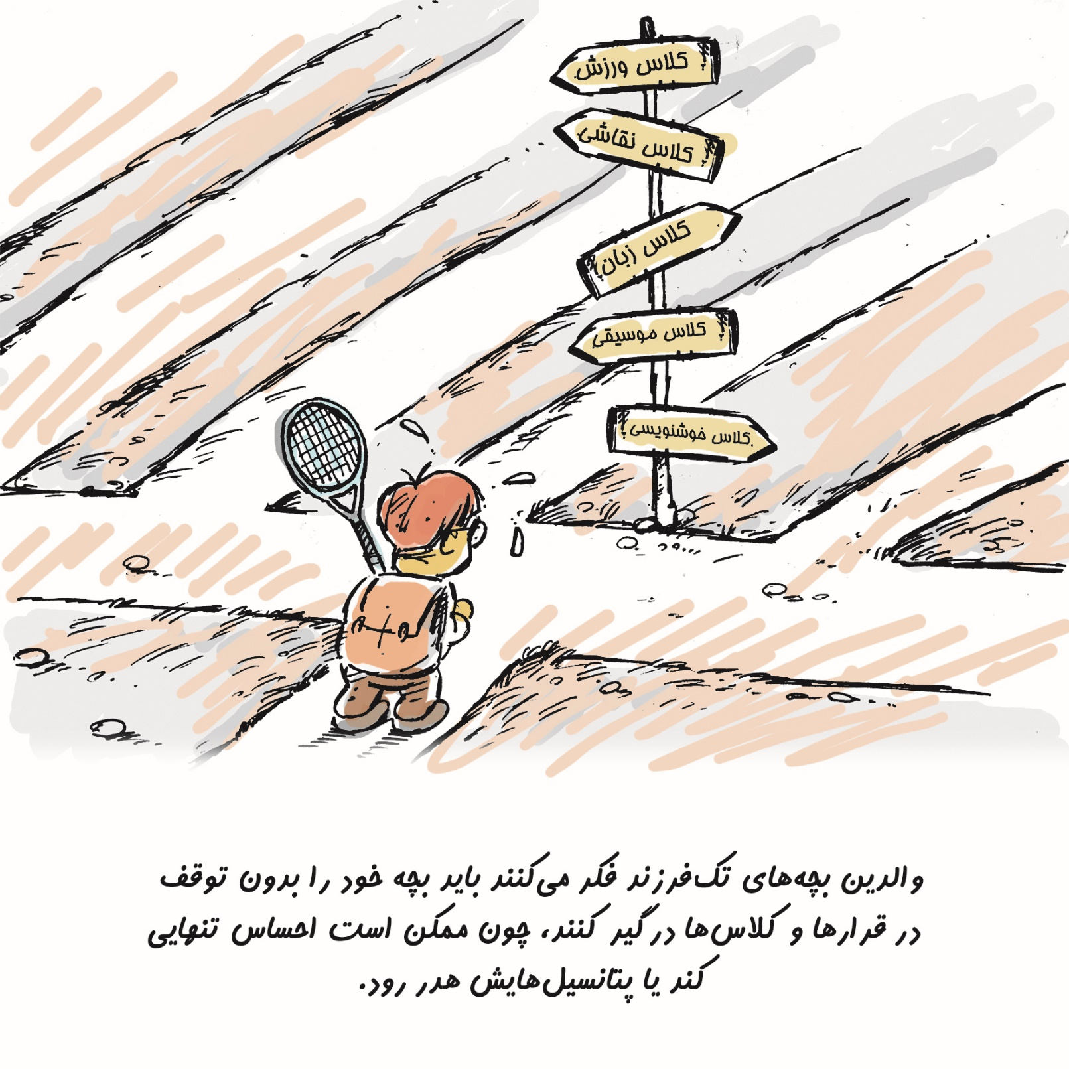

Slide 43
4- Seeking Perfection
کمال گرایی
داشتن یک فرزند سبب می شود کل آمال و آرزوهای والدین در وی متمرکز شود
Perfection is for God not humans.
Don’t compare your child with others. Each person is unique.

Slide 44
5- Treating Your Child like an Adult
برخورد با کودک به شکل بزرگسال
در خانواده تک فرزندی چیدمان تیم دو به یک است.
توقعاتمان را از بچه پایین بیاوریم.

Slide 45
6- Overpraising
قدردانی بیش از حد
can become an approval addict, who will do almost anything for praise.
expects positive reinforcement for everything she does
خودبزرگ بینی

Slide 46
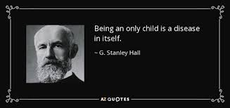
تک فرزند بودن، به خودی خود یک بیماری است

Slide 47
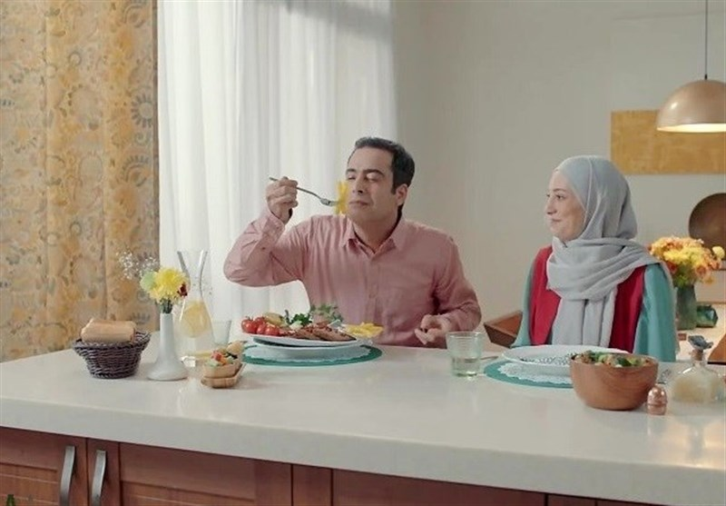
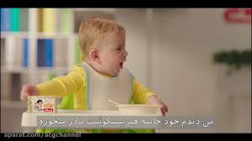

Slide 48
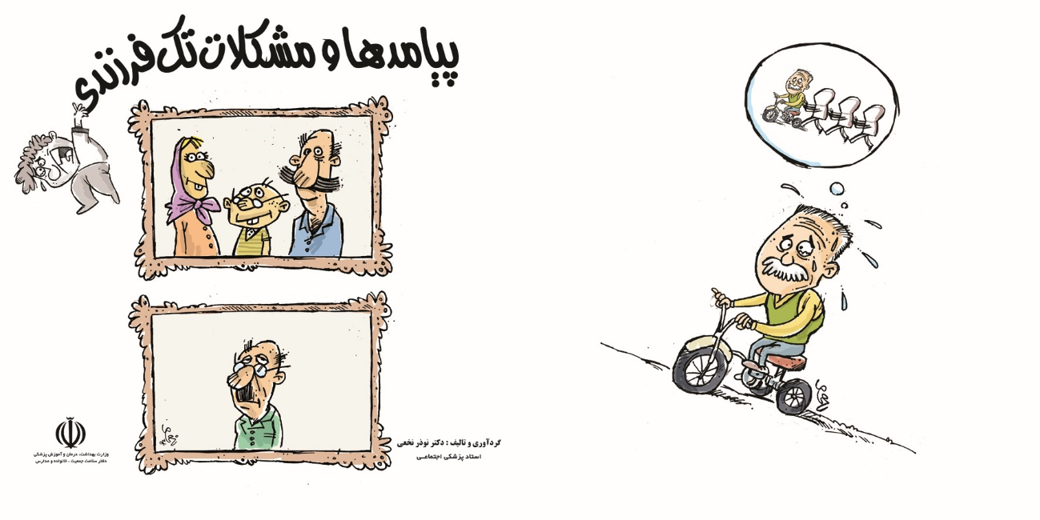

Slide 49

متشکرم

